Slide 1


Гражданско-патриотическое воспитание молодежи на территории МО ГО «Сыктывкар»
Докладчик:
заместитель начальника управления образования администрации МО ГО «Сыктывкар»
Михайлова Лариса Васильевна
Сыктывкар 2017 г.

Slide 2

Нормативная база системы гражданско-патриотического воспитания
Государственная программа «Патриотическое воспитание граждан Российской Федерации на 2016-2020 годы»
Муниципальная программа «Развитие образования» (утвержденная Постановлением администрации МО ГО «Сыктывкар» от 25.12.2013 № 12/4976)
Муниципальная программа «Развитие культуры, физической культуры и спорта» (утвержденная Постановлением администрации МО ГО «Сыктывкар» от 25.12.2013 № 12/4977)
Межведомственный план мероприятий на 2017 г. по реализации государственной программы «Патриотическое воспитание граждан РФ на 2016-2020 годы»
Notes:
Патриотическое воспитание детей и молодежи на территории МО ГО «Сыктывкар» осуществляется в рамках реализации:
- Государственной программы «Патриотическое воспитание граждан Российской Федерации на 2016-2020 годы»,
- Межведомственного плана мероприятий на 2016 г. по реализации государственной программы «Патриотическое воспитание граждан РФ на 2016-2020 годы»,
- муниципальных программ «Развитие образования» (утвержденной Постановлением администрации МО ГО «Сыктывкар» от 25.12.2013 № 12/4976) и «Развитие культуры, физической культуры и спорта, молодежной политики в МО ГО «Сыктывкар» (утвержденной Постановлением администрации МО ГО «Сыктывкар» от 25.12.2013 № 12/4977).

Slide 3
Социальные партнеры Центра военно-патриотического воспитания
Военный комиссариат РК по г. Сыктывкару, Сыктывдинскому и Корткеросскому районам
Городской Совет ветеранов войны, труда и правоохранительных органов
ДОСААФ России по Республике Коми
Управление гражданской обороны, чрезвычайным ситуациям и пожарной безопасности администрации МО ГО «Сыктывкар»
Notes:
Патриотическое воспитание детей и молодежи на территории МО ГО «Сыктывкар» осуществляется в рамках реализации:
- Государственной программы «Патриотическое воспитание граждан Российской Федерации на 2016-2020 годы»,
- Межведомственного плана мероприятий на 2016 г. по реализации государственной программы «Патриотическое воспитание граждан РФ на 2016-2020 годы»,
- муниципальных программ «Развитие образования» (утвержденной Постановлением администрации МО ГО «Сыктывкар» от 25.12.2013 № 12/4976) и «Развитие культуры, физической культуры и спорта, молодежной политики в МО ГО «Сыктывкар» (утвержденной Постановлением администрации МО ГО «Сыктывкар» от 25.12.2013 № 12/4977).

Slide 4
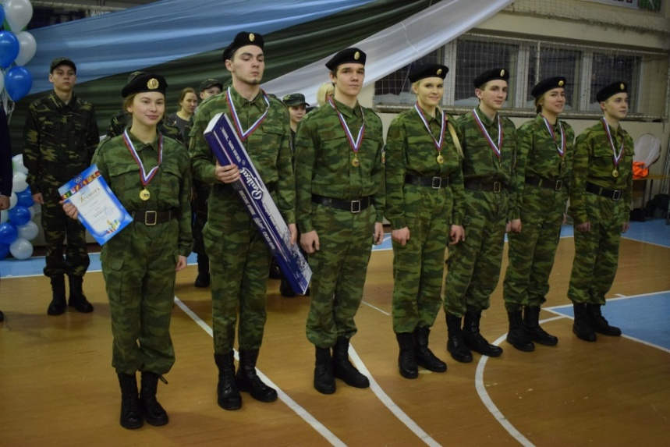
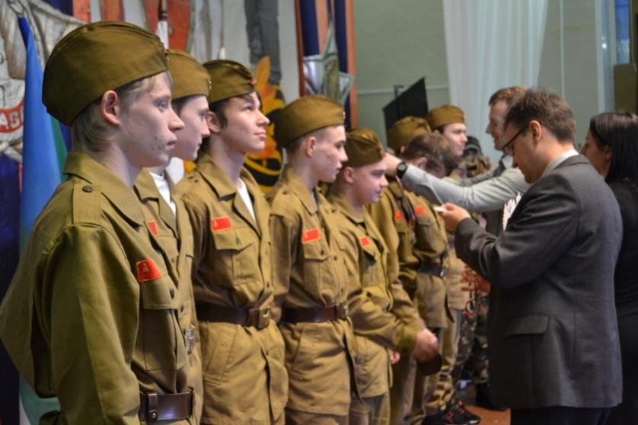
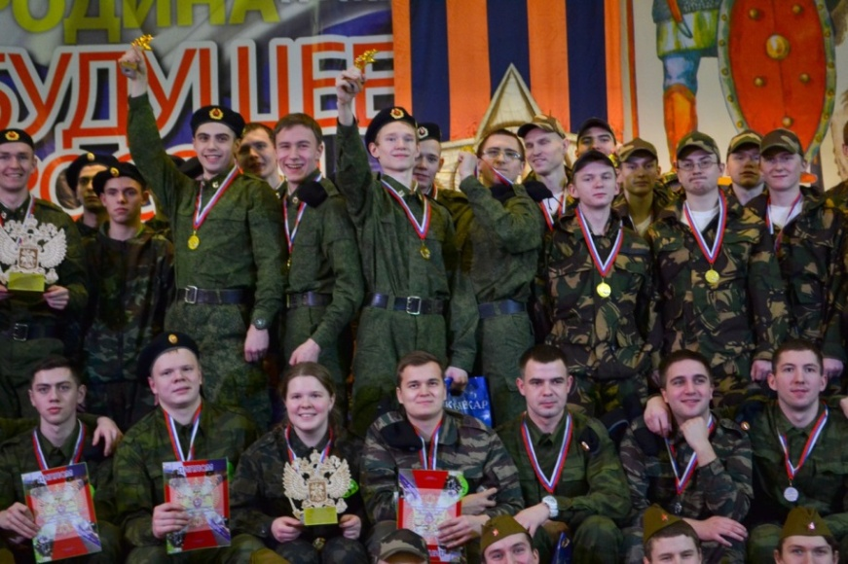
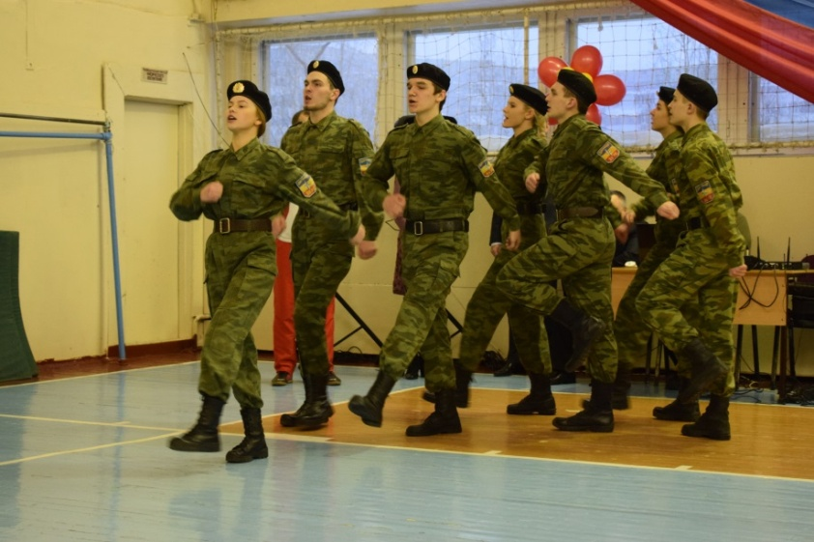
Мероприятия Центра военно-патриотического воспитания
Notes:
В целях развития гражданско-патриотического воспитания молодежи на территории МО ГО «Сыктывкар», формирования среди молодежи позитивного отношения, интереса к службе в Вооруженных силах Российской Федерации, стремления выполнить гражданский и воинский долг в рамках деятельности Центра военно-патриотического воспитания г.Сыктывкара совместно с военным комиссариатом РК по г. Сыктывкару, Сыктывдинскому и Корткеросскому районам организуются и проводятся городские мероприятия патриотической направленности: спортивно-патриотическая игры «Зарница», конкурсы «Служу России», «России верные сыны», «Юные защитники отечества», соревнования по пулевой стрельбе среди учащихся муниципальных образовательных организаций, конкурсы патриотической песни, Всероссийский «День призывника» с организацией экскурсий в войсковую часть, месячник спортивно-патриотической работы, учебно-полевые сборы для учащихся 10-х классов муниципальных образовательных организаций.

Slide 5
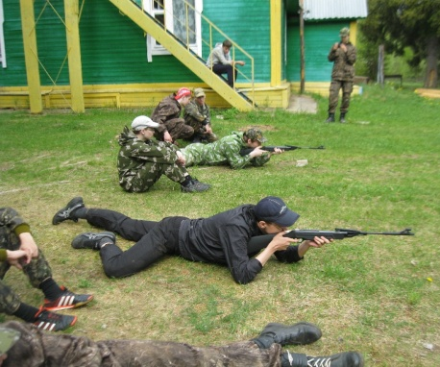
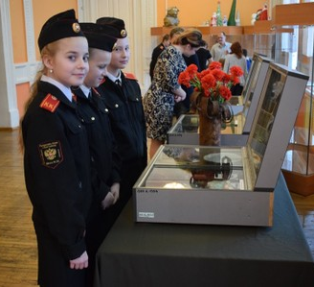
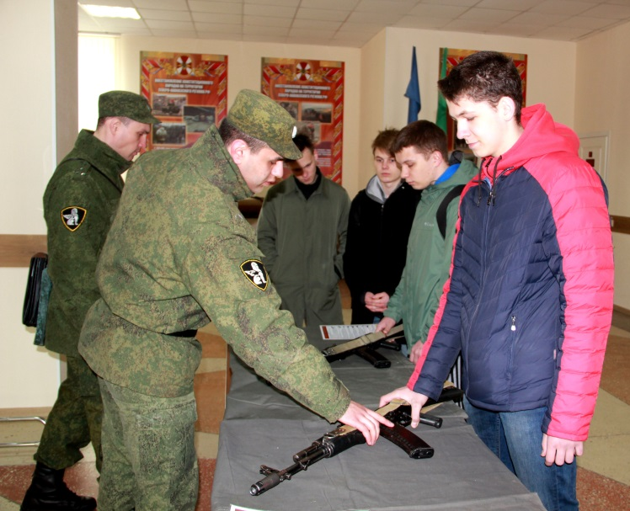
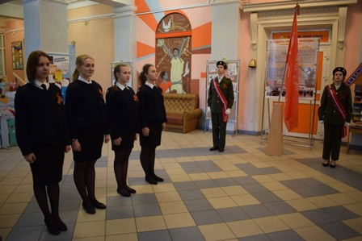
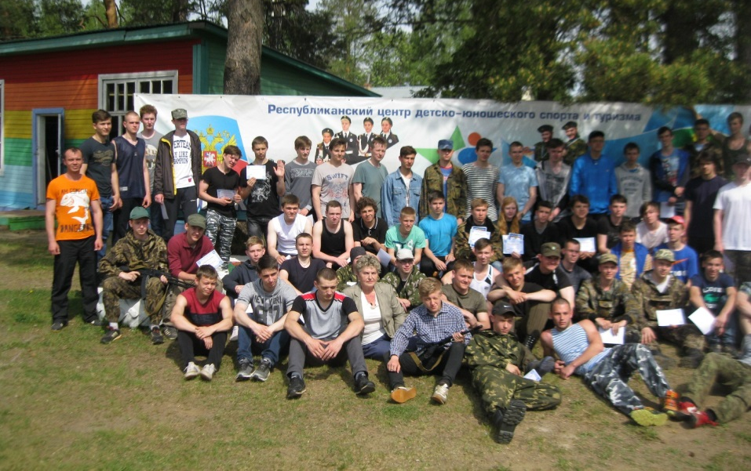
Мероприятия Центра военно-патриотического воспитания

Slide 6
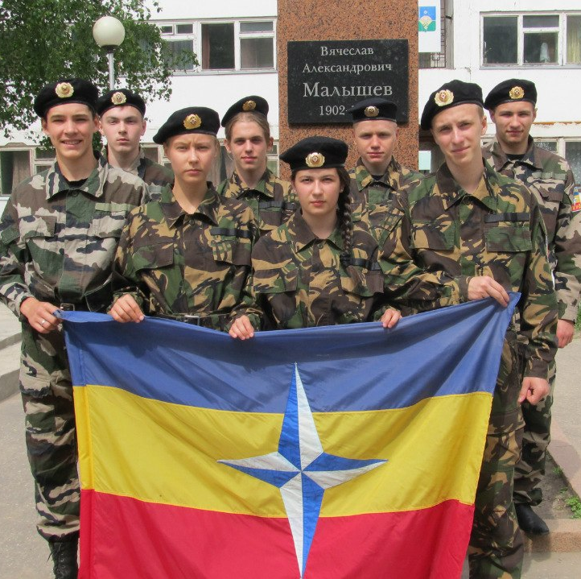

Военно-патриотические клубы
«Зарница»
«Ратник»
В деятельности клубов принимает участие свыше 220-ти учащихся МОО
Notes:
В МО ГО «Сыктывкар» ведут работу 2 военно-патриотических клуба: «Зарница» на базе МУ ДО «Центр дополнительного образования детей «Радость» и «Ратник» на базе МУ ДО «Центр детского творчества». Участниками клубов являются свыше 220 учащихся муниципальных образовательных организаций. Клубы организуют и проводят для учащихся муниципальных образовательных организаций г. Сыктывкара соревнования по технике пешеходного туризма, комплексные соревнования «Школа безопасности».

Slide 7
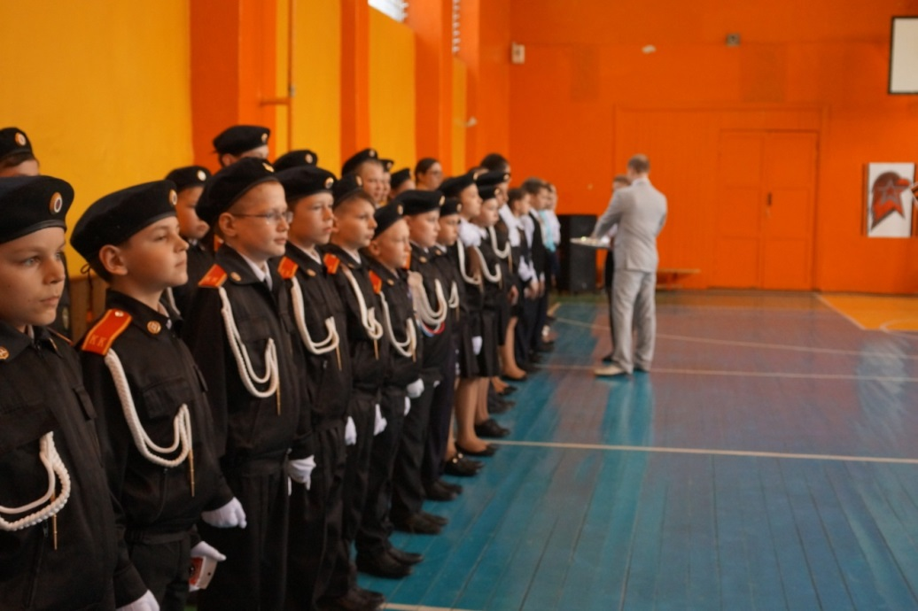
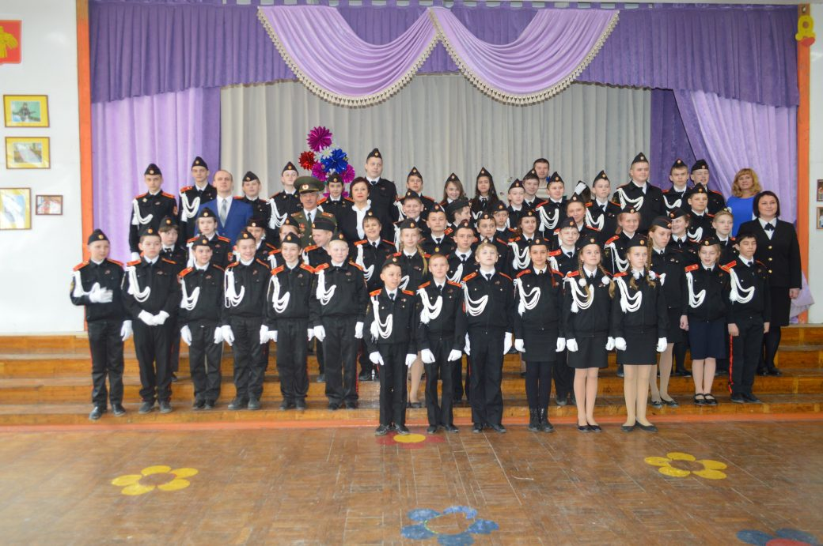
Кадетские классы
МАОУ «СОШ № 12 им. Олега Кошевого»
МАОУ «СОШ № 18»
МАОУ «СОШ № 25 с УИОП»
МАОУ «СОШ № 31»
Свыше 330-ти учащихся
Notes:
В 4 муниципальных образовательных организациях («СОШ № 12», «СОШ № 18», «СОШ № 25 с УИОП» и «СОШ № 31») открыты кадетские классы, в которых обучается свыше 330 учащихся. В кадетских классах в первую половину дня реализуются программы основного общего образования. Во второй половине дня – дополнительного образования, направленного на военную подготовку учащихся, их духовно-нравственное, физическое и творческое развитие. В кадетских классах создана воспитательная система военно-патриотической направленности и кадетский уклад жизни (распорядок дня, построение, выполнение уставных требований, соблюдение кодекса чести, ношение формы и атрибутики, традиции и т.д.).
Учащиеся кадетских классов проходят обучение и подготовку по безопасности жизнедеятельности. Они принимают участие в совместных учениях и тренировках по подготовке к действиям при возникновении чрезвычайных ситуаций, принимают участие в конференциях, совещаниях, соревнованиях. Все мероприятия проходят в тесном сотрудничестве с ГУ МЧС Республики Коми, ООО «Комиавиатранс», ГКУ «Управлением противопожарной службы и гражданской защиты».

Slide 8
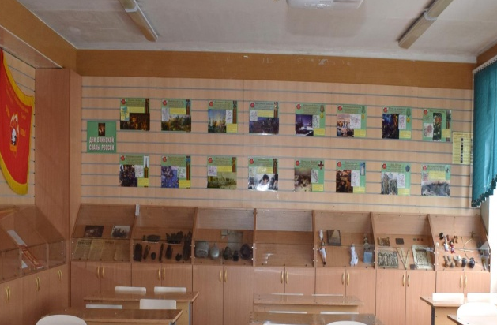
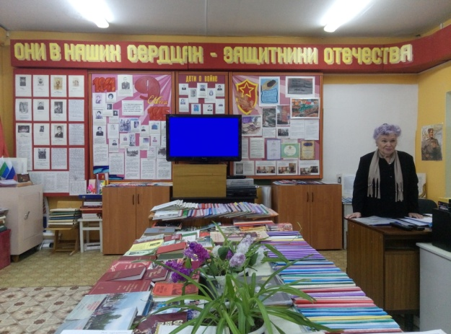
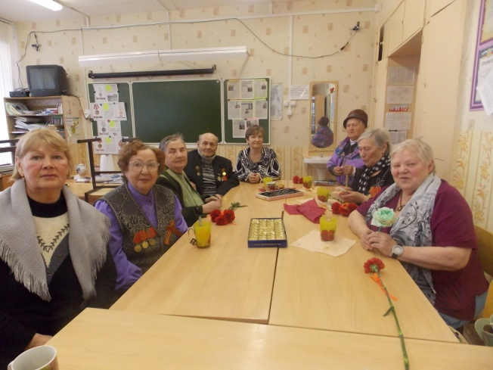
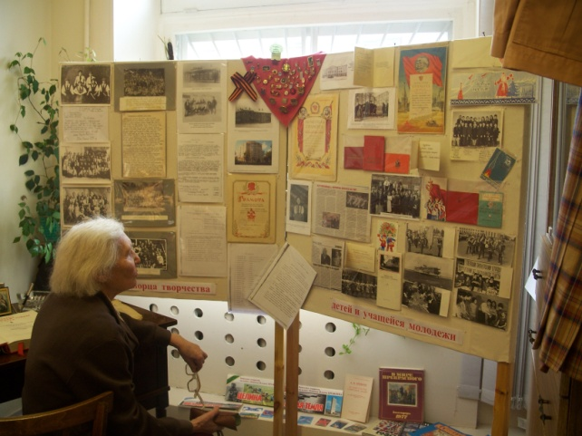
Музеи и залы боевой славы
В 19 муниципальных образовательных организациях города действуют:
12 музеев,
3 Зала боевой и трудовой славы,
4 комнаты боевой и трудовой славы.
Notes:
В 19 муниципальных образовательных организациях города действуют 12 музеев, 3 Зала боевой и трудовой славы, 4 комнаты боевой и трудовой славы. Участники музеев занимаются поисково-краеведческой, исследовательской работой, на базе школьных музеев совместно с ветеранами города проводятся уроки мужества. В 2017 году совместно с городским советом ветеранов проведен муниципальный смотр-конкурс школьных музеев, комнат, залов трудовой и боевой славы, в котором приняли участие 9 школьных музеев, комнат, залов боевой и трудовой. Победителем стал Музей Боевой и трудовой славы МАОУ «СОШ №12», руководитель Ульянова Нина Петровна.

Slide 9

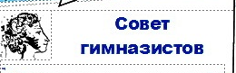
Органы ученического самоуправления
Функционируют в 38 образовательных организациях (100 %)
Notes:
Одним из направлений обновления практики воспитания на современном этапе является развитие детских общественных движений и ученического самоуправления в целях формирования ценностных личностных качеств ребенка, активной социальной позиции.
На территории МО ГО «Сыктывкар» активно развивается деятельность добровольческих объединений, увеличивается количество детей и молодежи, вовлеченных в волонтерскую деятельность. Органы ученического самоуправления функционируют в 38 образовательных организациях (100 % школ).

Slide 10
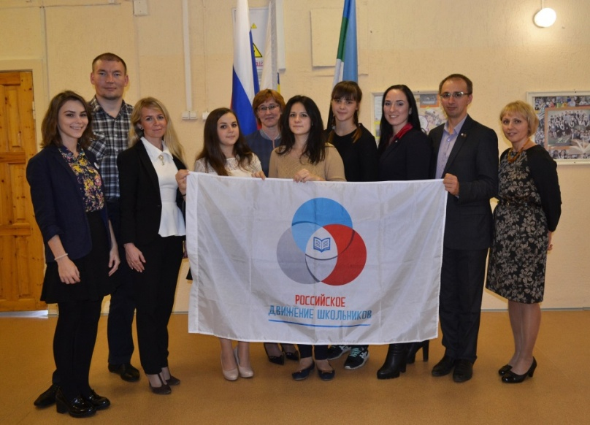

ООГДЮО «Российское движение школьников»
С 01 сентября 2016 года пилотными площадками стали: Гимназия №1, СОШ № 25, СОШ № 12 им. О.Кошевого.
*Гимназия №1 г. Сыктывкара является федеральной опорной площадкой РДШ
В 2017-2018 уч.году создание первичных отделений ООГДЮО «РДШ» во всех МОО
Notes:
В прошлом году муниципальные образовательные организации включились в пилотный проект по освоению модели РДШ. РДШ в Республике Коми развивается довольно успешно и эффективно во всех направлениях и входит в десятку лидеров по России. В республике работает 26 пилотных школ РДШ. Приказом МОиМП Республики Коми № 277 от 12.09.16 г. в пилотном проекте участвовали 3 школы: Гимназия №1, СОШ № 25, СОШ № 12 им. О.Кошевого.
МАОУ «Гимназия № 1» г. Сыктывкара является федеральной опорной площадкой РДШ, по результатам федерального мониторинга гимназия занимает второе место в рейтинге республиканских пилотных площадок.

Slide 11
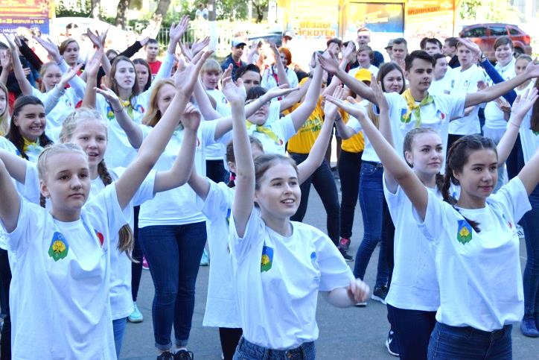
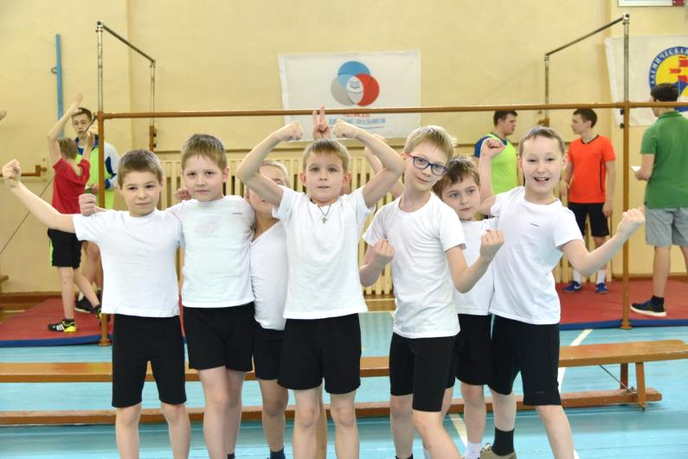
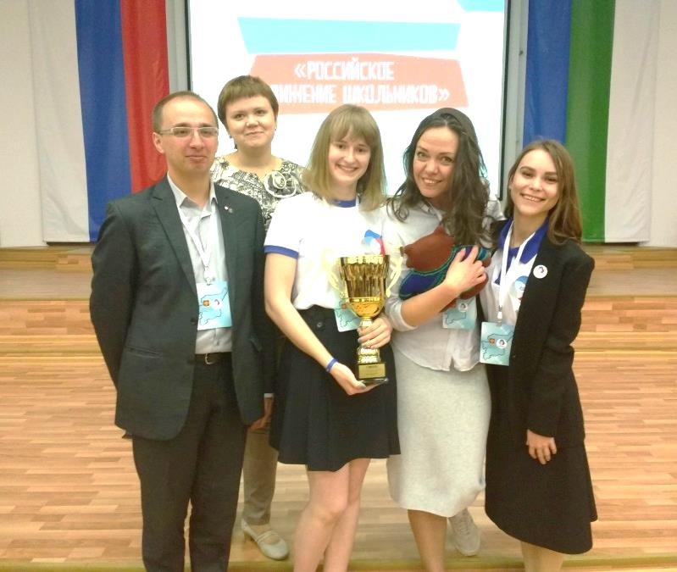
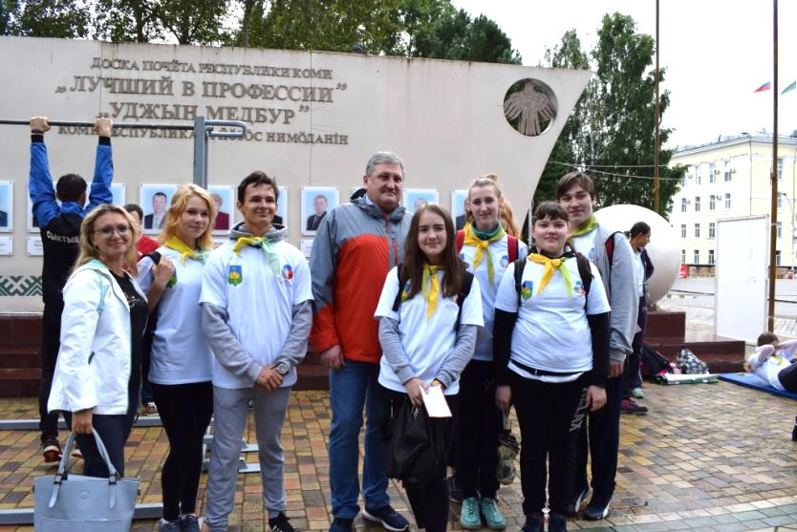
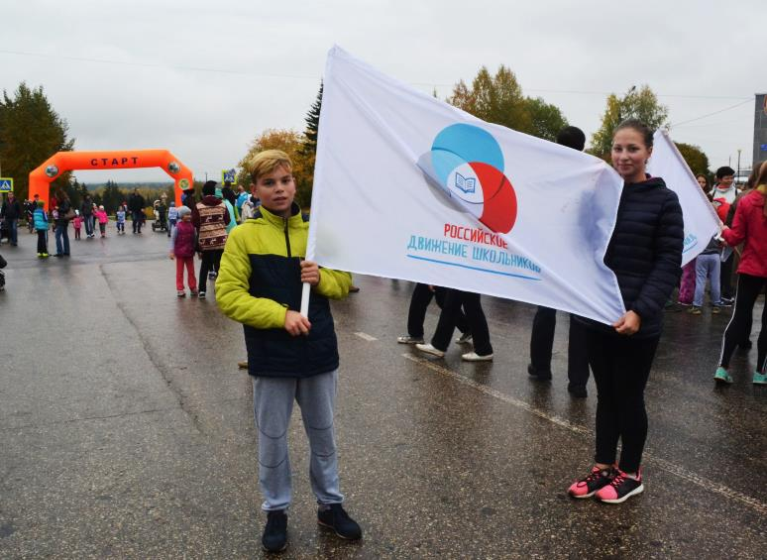
ООГДЮО «Российское движение школьников»
Notes:
Данное движение призвано систематизировать воспитательную работу школ, задачей этого учебного года является включение в работу по приобщению к РДШ учащихся всех ОО. Приказом УО от 14.06.2017 г. № 622 утверждена дорожная карта по развитию РДШ на территории МО ГО «Сыктывкар» 2017 г., разработан алгоритм действий ОО по внедрению РДШ. Определены базовые образовательного учреждения по сопровождению реализации направлений РДШ – это МУДО «ДТДиУМ» И МУДО «ЦДТ», задачей которых станет обеспечение деятельности советов лидеров направлений и организация движения на городском уровне. С 01.09.2017 г. 38 школ и ЦДТ, ДТДиУМ вошли в Республиканский реестр организаций, реализующих направления РДШ. Во всех МОО организована работа по созданию первичных отделений РДШ. 19 октября 2017 года состоится муниципальный слет лидеров РДШ.

Slide 12
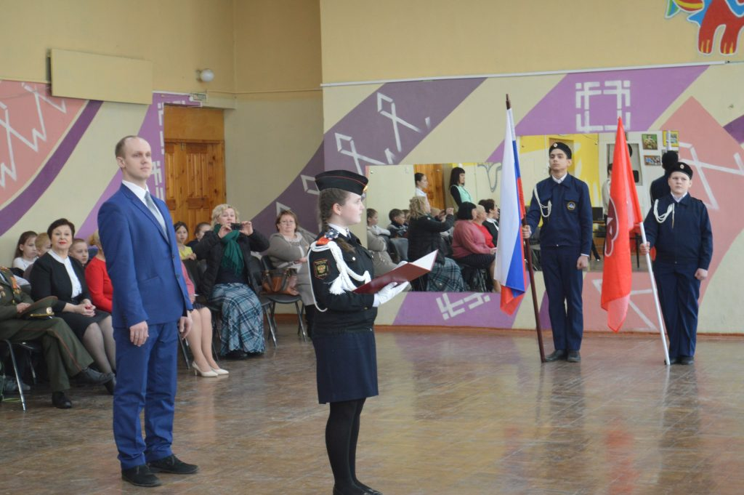
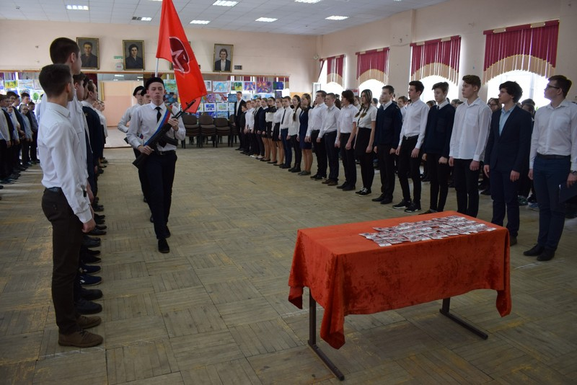
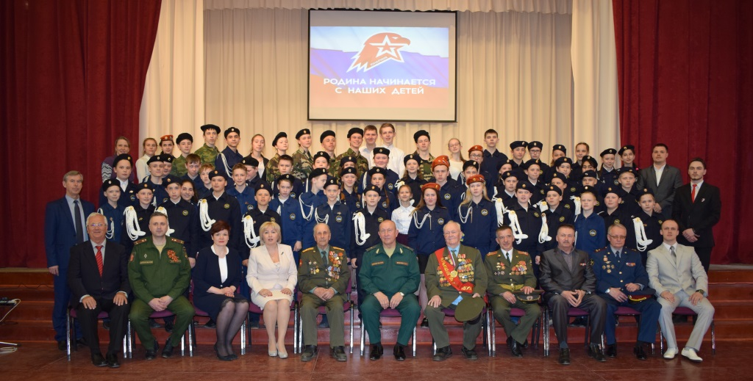
ВВПОД «Юнармия»
Членами ВВПОД «Юнармия» стали участники ВПК «Зарница», «Ратник»,
кадеты «СОШ № 12», «СОШ № 18», «СОШ № 25 с УИОП» и «СОШ № 31»
Notes:
Одним из направлений деятельности РДШ является Всероссийское военно-патриотическое общественное движение «ЮНАРМИЯ» (ВВПОД «ЮНАРМИЯ»). Работу по популяризации в молодежной среде основных направлений ЮНАРМИИ осуществляет Центр военно-патриотического воспитания в сотрудничестве с отделом военного комиссариата РК по г. Сыктывкару, Сыктывдинскому и Корткеросскому районам, управлением гражданской обороны, чрезвычайным ситуациям и пожарной безопасности администрации МО ГО «Сыктывкар», городским Советом ветеранов войны, труда и правоохранительных органов, Региональным отделением ДОСААФ.
В апреле-мае 2017 года в ряды юнармейцев вступили представители военно-патриотических клубов («Зарница», «Ратник»), учащиеся кадетских классов муниципальных образовательных организаций «СОШ № 12», «СОШ № 18», «СОШ № 25 с УИОП» и «СОШ № 31» в количестве 300 человек.

Slide 13
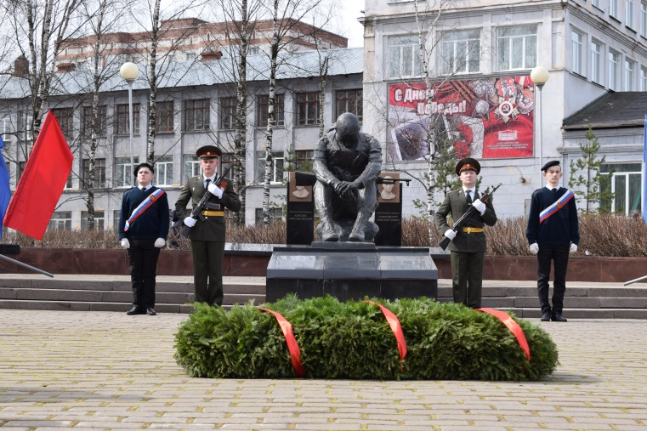
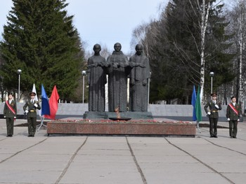
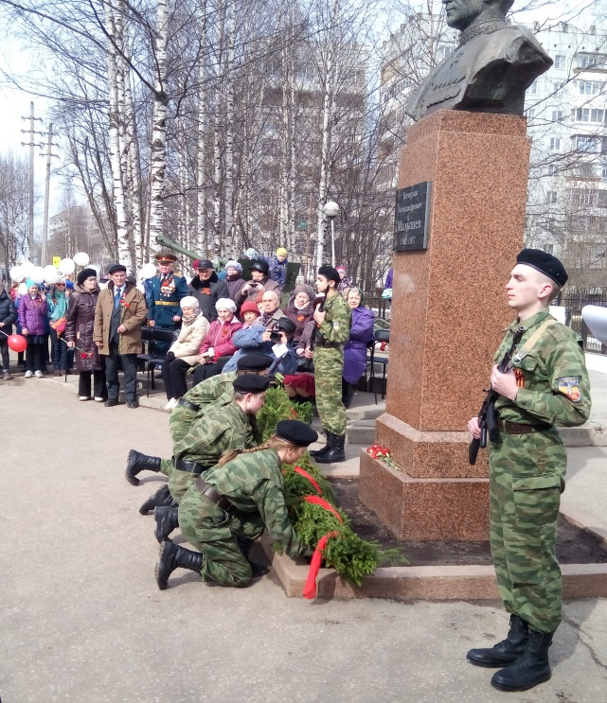
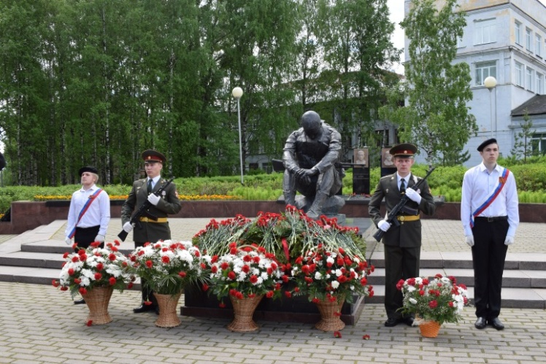
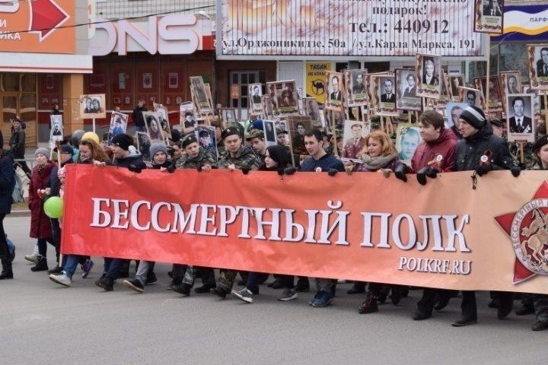
ВВПОД «Юнармия»
В мероприятиях патриотической направленности приняло участие
более 20 тысяч человек
Notes:
Местным отделением Всероссийского военно-патриотического общественного движения «ЮНАРМИЯ» совместно с местным отделением Всероссийского общественного движения «Волонтеры Победы» реализуются мероприятия патриотической направленности. Среди ключевых участие в акциях, митингах, посвященных Дню памяти о россиянах исполнявших служебный долг за пределами Отечества, Дню защитника Отечества, акции: «Вахта Памяти», «Свеча Памяти», «Георгиевская ленточка» «Бессмертный полк» и др. Охват по направлению за первое полугодие составил более 20 000 человек.

Slide 14

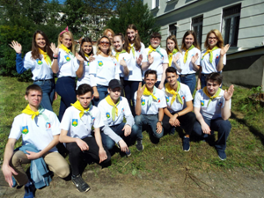
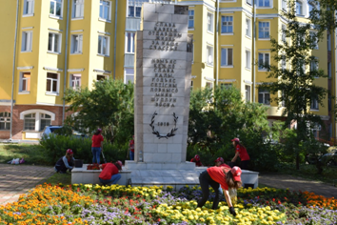
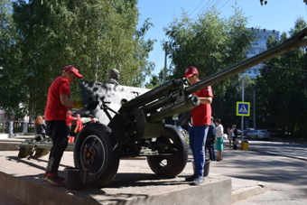
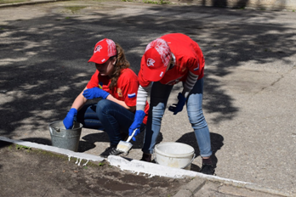

Деятельность профильных отрядов юнармейцев и ООГДЮО «Российское движение школьников»
Трудовое лето -2017
Notes:
Впервые в рамках организации летней оздоровительной кампании и работы трудовых объединений в августе 2017 года сформированы и трудились профильные юнармейские отряды и отряды по направлению РДШ. Участники данных трудовых объединений принимали участие в гражданско-патриотических акциях и праздничных мероприятиях, посвященных 96-летию образования Республики Коми, молодежных исторических квестах, осуществляли работу по благоустройству территорий, сохранению памятников и обелисков. В сентябре 2017 г. юнармейцы приняли участие в интеллектуальном марафоне «Стоп Террор», Всероссийском забеге «Кросс наций-2017» и т.д.
В сентябре-октябре 2017 года планируется создание юнармейских отрядов на базе всех муниципальных образовательных организаций. 04 октября 2017 года около 900 учащихся будут приняты в ряды юнармейцев на заседании муниципального штаба ВВПОД «Юнармия». (Общий охват юнармейцев составит 1 200 человек).

Slide 15

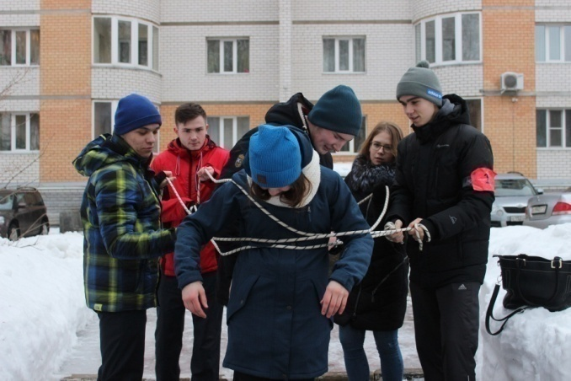
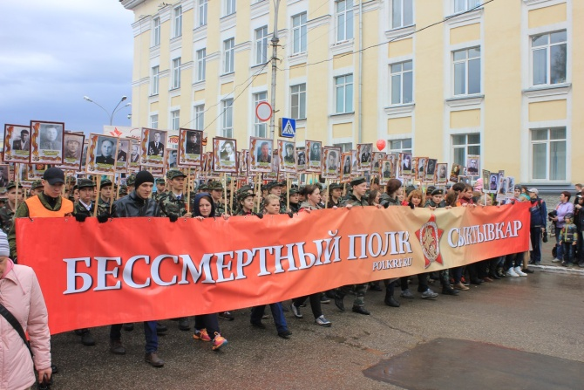
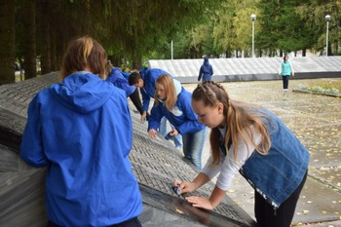
Муниципальный штаб ВОД «Волонтеры Победы»
В общественное объединение входят более 2000 учащихся и молодежи
В течение года «Волонтеры Победы» проводят более 20 акции патриотической направленности:
«Подвези ветерана»
«Георгиевская ленточка»
Гражданская инициатива «Бессмертный полк»
Молодежные исторические
квесты
Notes:
На территории МО ГО «Сыктывкар» осуществляет свою деятельность Сыктывкарское отделение всероссийского общественного движения «Волонтеры Победы». В общественное объединение входят более 2000 учащихся и молодежи. В рамках деятельности муниципального штаба проводятся Всероссийские акции патриотической направленности: Дни единых действий, акция «Подвези ветерана», гражданская инициатива «Бессмертный полк», акция «Георгиевская ленточка», исторические молодежные квесты «Битва за Сталинград», «Битва за Кавказ», акция «Дерево память» и др.
Участниками волонтерского движения осуществляется шефство над ветеранами Великой Отечественной войны, благоустройство памятников, с целью изучения истории Российской Федерации проводятся молодежные исторические квесты, акции «Бессмертный полк», «Подвези ветерана» и др.

Slide 16
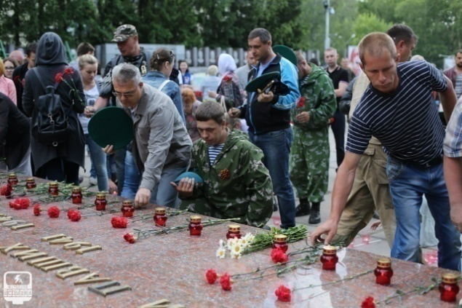
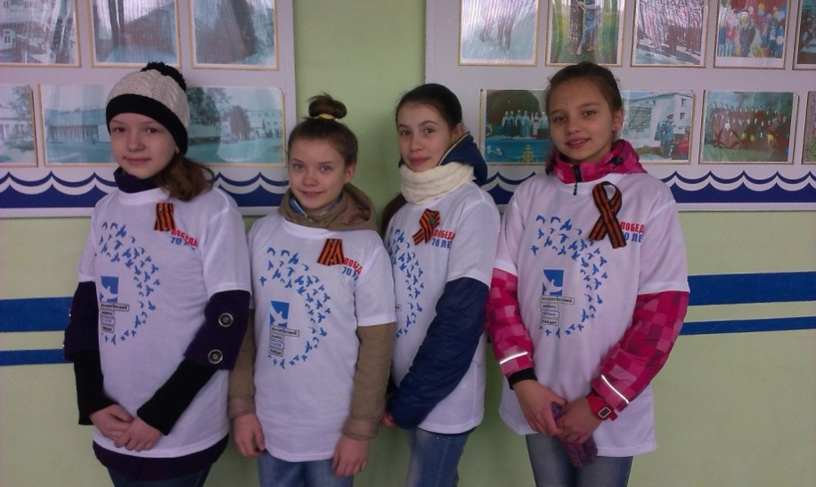
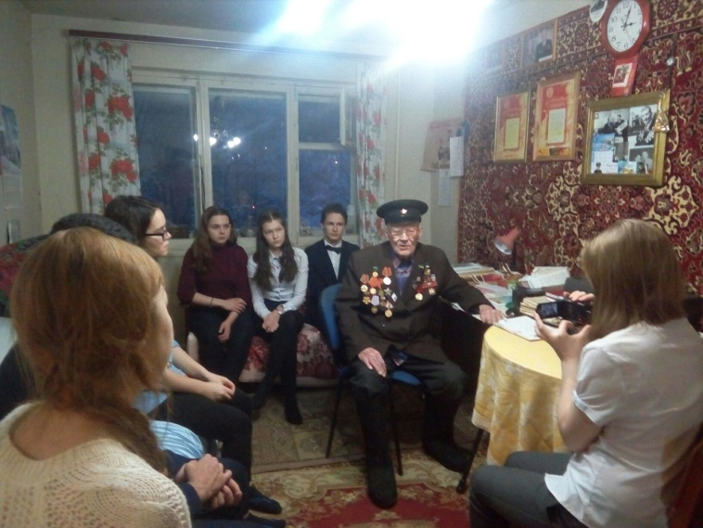
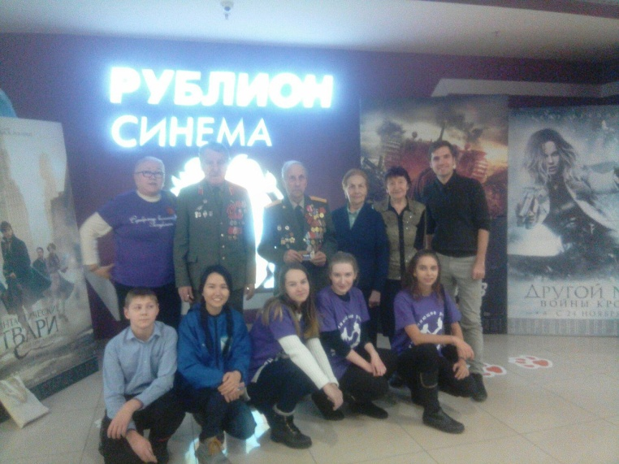

Муниципальный штаб ВОД «Волонтеры Победы»
Notes:
Ежегодно волонтерскими отрядами школьных детских объединений, участниками детского общественного движения «Смена», волонтерами муниципального штаба ВОД «Волонтеры Победы» проводится Всероссийская акция «Весенняя неделя добра», реализуются акции «Счастье в ладошке», «Город без рекламы», проводятся различные социальные и экологические акции и мероприятия.
Волонтеры принимают активное участие в значимых городских и республиканских мероприятиях (День молодежи, День России), в том числе, посвященных памятным датам нашей истории (День Победы, День памяти и скорби, День памяти неизвестного солдата, День защитников Отечества, День защиты детей и др.).
Социальная помощь ветеранам осуществляется в тесном сотрудничестве с Городским советом ветеранов в течение всего года и представляет собой оказание адресной помощи.
В рамках акций: «Чистый дом», «Подари частичку себя!», «Поздравь учителей – ветеранов педагогического труда», «Дарим заботу» осуществляется уборка квартир, доставка продуктов питания, уборка дворовых территорий, проведение для ветеранов концертов, посвященных Дню Победы, Дню пожилого человека, поздравление именинников, изготовление открыток и памятных подарков, сопровождение ветеранов на значимые мероприятия в городе (н-р на премьеру фильма «28 панфиловцев»).

Slide 17
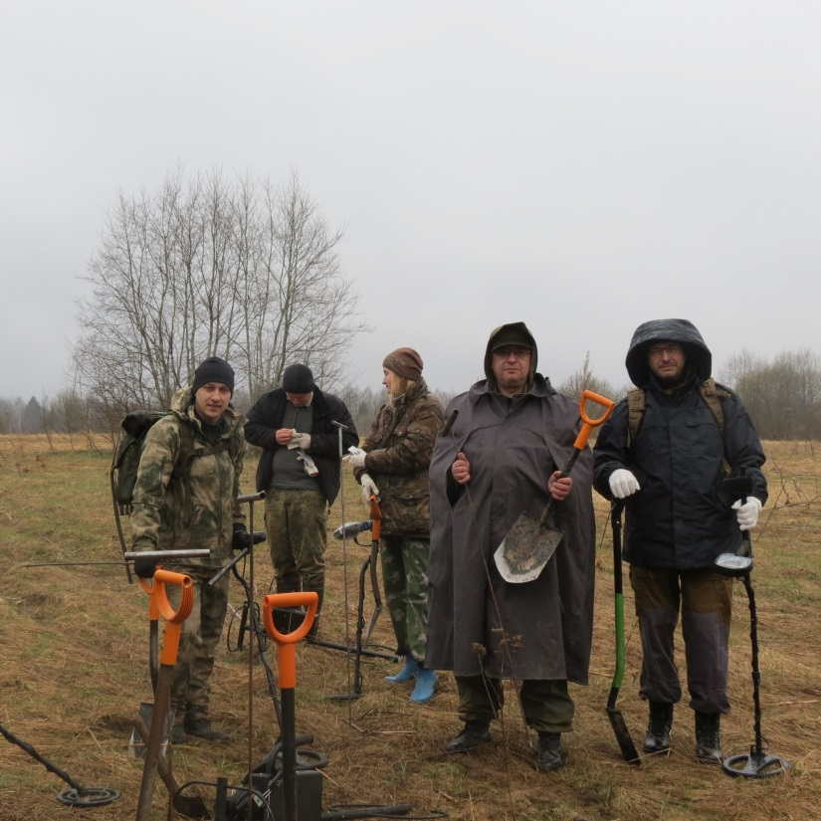
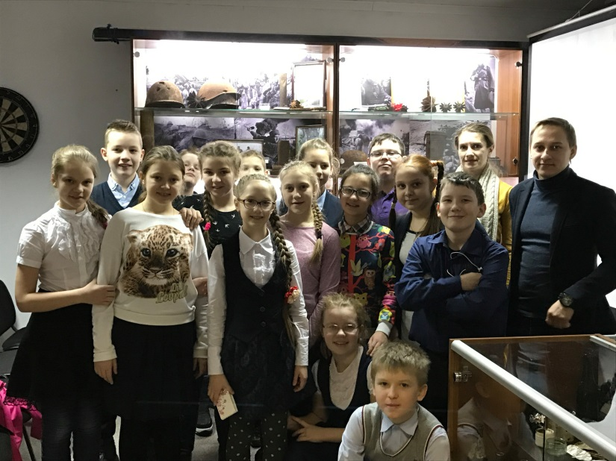
Поисковый отряд «Весна Победы»
Создан на базе МАУ «Молодежный центр г. Сыктывкара»
Ежегодно выезжает на Всероссийскую Вахту памяти
На базе музея поискового отряда «Весна Победы» проводятся Уроки мужества для школьников
Notes:
Муниципальный поисковый отряд «Весна Победы», созданный на базе МАУ «Молодежный центр г. Сыктывкара» ежегодно выезжает на Всероссийскую Вахту памяти. С 21 апреля по 4 мая 2017 года поисковый отряд Центра совместно с отрядом «За Родину» г. Десногорск принял участие в поисковой экспедиции, проводимой в Ельнинском районе Смоленской области. В ходе проведения поисково-разведывательных работ бойцами поисковых отрядов обнаружены и эксгумированы останки 12 бойцов РККА. Найдены четыре солдатских медальона, два из которых были читаемы, что позволило опознать уроженцев Саратовской области и Алтайского края.
На базе центра функционирует Музей поискового отряда «Весна Победы», в рамках работы которого проводятся Уроки мужества по заявкам образовательных организаций на постоянной основе. В этом году интерес к урокам превысил прошлогодние показатели. В музее проведено 37 уроков мужества общим охватом школьников порядка 739 человек.

Slide 18
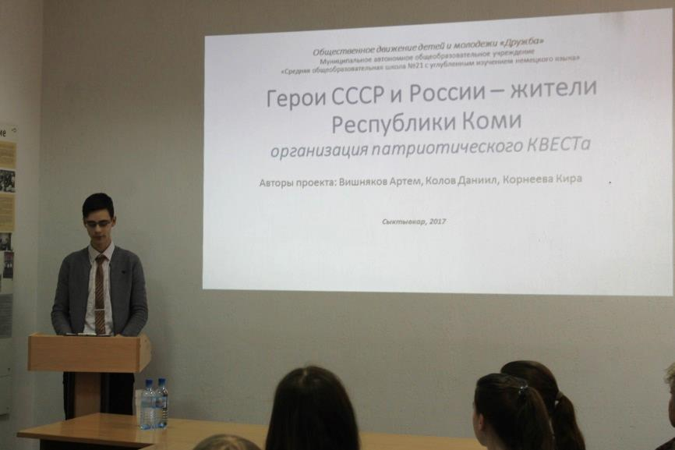
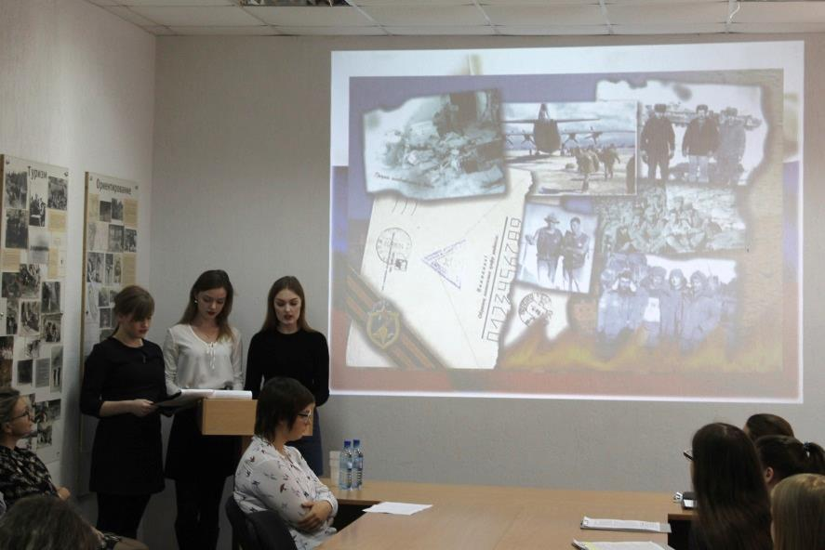
Гражданско - патриотические мероприятия
- муниципальный этап Всероссийской акции «Я – гражданин России»;
- городская конференция старшеклассников «Патриот современной России»;
- классные часы, беседы, уроки Мужества, посвящённые Победе в ВОВ, в том числе с использованием потенциала школьных музеев и библиотек;
- смены гражданско-патриотической направленности в ДОЛ.
Notes:
С целью формирования у молодежи патриотического сознания, гражданской активности, формирования чувства уважения к другим народам, их традициям и обычаям, воспитания заботливого, бережного отношения к старшему поколению, развития общественно значимой и творческой активности среди подрастающего поколения, в городе Сыктывкаре в 2017 году проведен цикл мероприятий:
- муниципальный этап Всероссийской акции «Я – гражданин России»;
- городская конференция старшеклассников «Патриот современной России»;
- классные часы, беседы, уроки Мужества, посвящённые Победе в ВОВ, в том числе с использованием потенциала школьных музеев и библиотек;
- смены гражданско-патриотической направленности в детских оздоровительных лагерях с дневным пребыванием на базе муниципальных образовательных организаций (в 2017 году уже организовано 6 смен для 175 ребят, патриотические смены и смены по направлению РДШ будут организованы и в осенние каникулы).

Slide 19
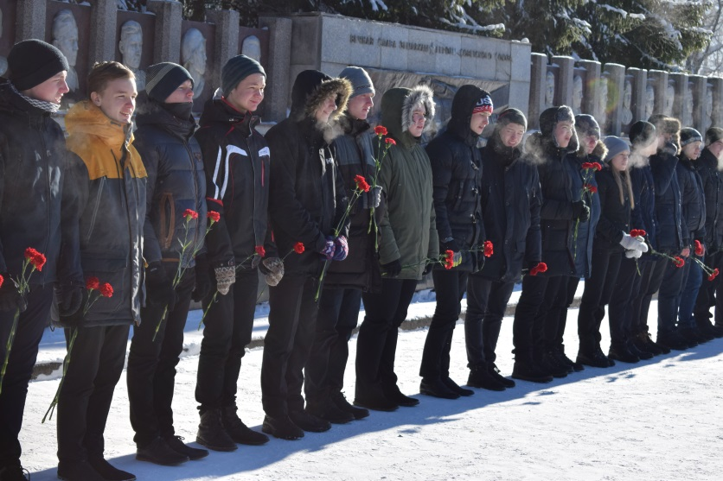
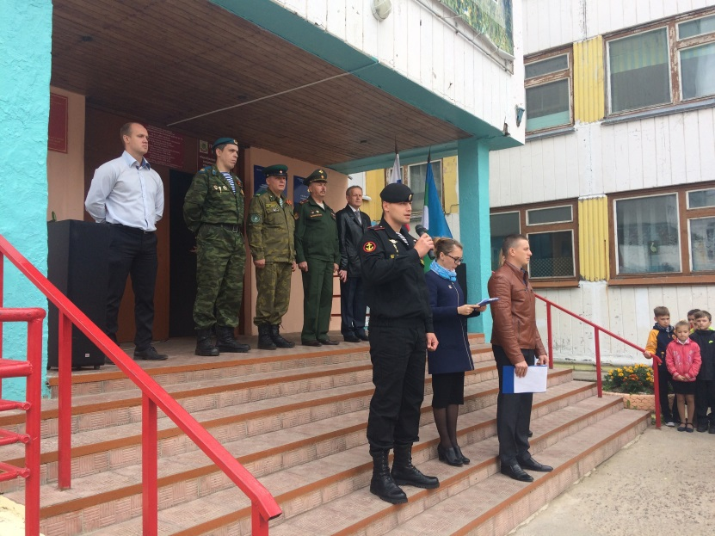
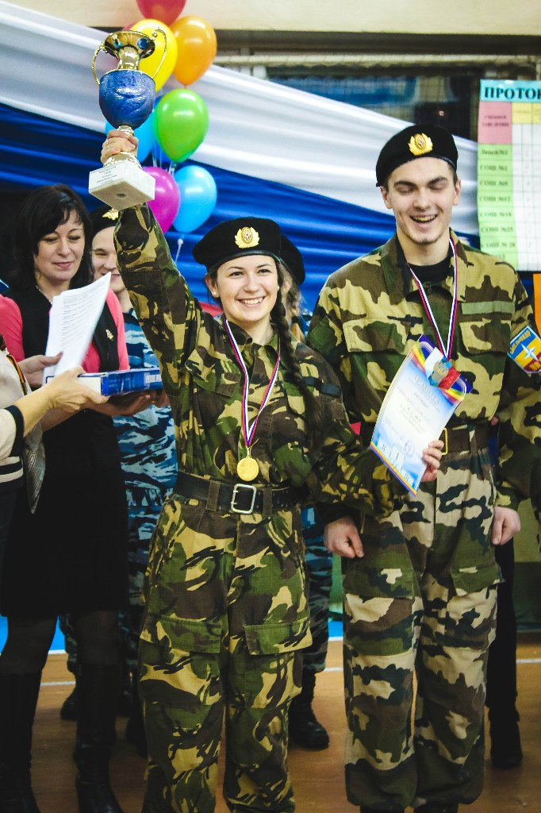
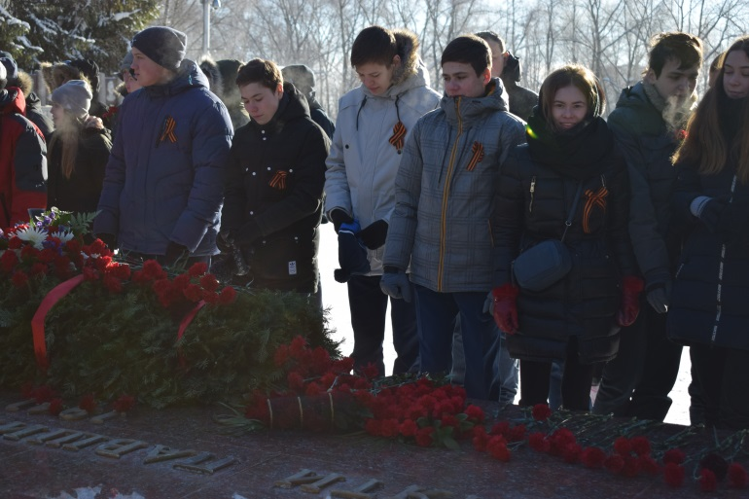


Notes:
Деятельность управления образования, муниципальных образовательных организаций по военно-патриотическому воспитанию подрастающего поколения, формирования у детей чувства сопричастности к родной республике, дому и семье, популяризации культуры и истории родного края и страны, формирования чувства уважения к другим народам, их традициям и обычаям, воспитания заботливого, бережного отношения к старшему поколению способствует снижению уровня проявления ксенофобии, экстремистских проявлений среди подростков. По данным УМВД России по г.Сыктывкару за 7 месяцев 2017 года учащихся МОО, причисляющих себя к неформальным объединениям и неформальным молодёжным группировкам, не выявлено.

Slide 20
БЛАГОДАРИМ ЗА ВНИМАНИЕ!

